Slide 1
基础概念简述

Slide 2
BP神经网络简述

Slide 3
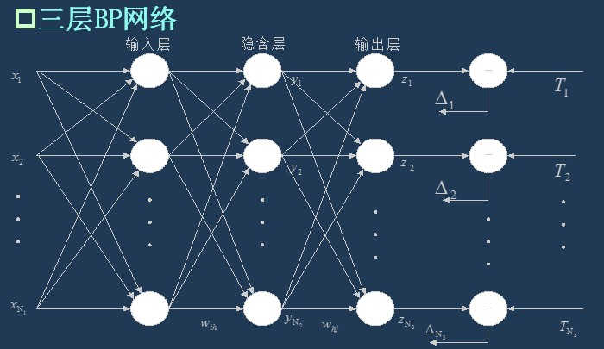
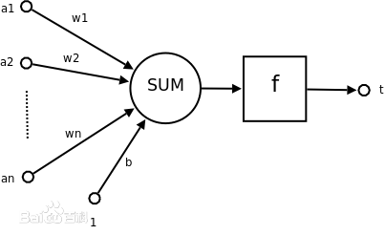

Slide 4
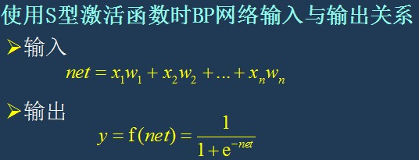


Slide 5
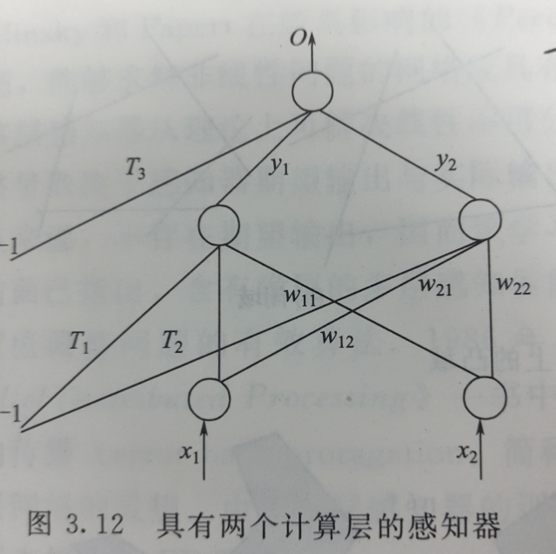
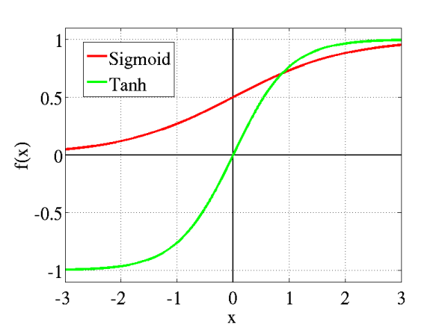
一个神经元能做什么

Slide 6

BP网络学习算法

Slide 7
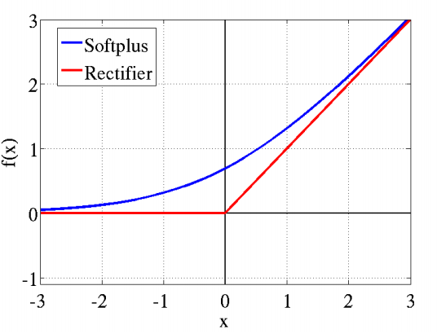

Relu

Slide 8
Why Relu
1.Vanishing Gradient Problem
Grad=Error⋅Sigmoid′(x)⋅xGrad=Error⋅Sigmoid′(x)⋅x。
①Sigmoid'(x)∈(0,1) 导数缩放
(校正激活函数的梯度是1，)
②x∈(0,1)或x∈(-1,1) 饱和值缩放
(校正激活函数只有一端饱和)

Slide 9
Why Relu
1.稀疏激活性
1.1 信息解离
从数据变量中解离出关键因子。解开特征间缠绕的复杂关系，转换为稀疏特征，那么特征就有了鲁棒性（去掉了无关的噪声）。
1.2 线性可分性
稀疏特征有更大可能线性可分，或者对非线性映射机制有更小的依赖。
1.3 稠密分布但是稀疏
稠密缠绕分布着的特征是信息最富集的特征
而稀疏特征，正是从稠密缠绕区解离出来的。（概括自然段）

Slide 10
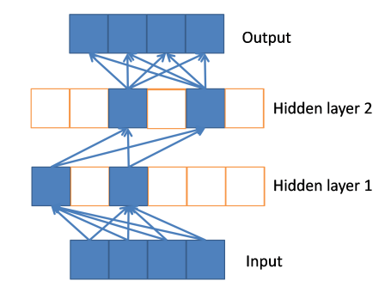
不同的输入可能包含着大小不同关键特征，使用大小可变的数据结构去做容器，则更加灵活。
不同数量（选择性不激活）、
不同功能（分布式激活），
两种可优化的结构生成的激活路径，可以更好地从有效的数据的维度上，学习到相对稀疏的特征，起到自动化解离效果
一旦神经元与神经元之间改为线性激活，网络的非线性部分仅仅来自于神经元部分选择性激活。

Slide 11
Softmax

Slide 12
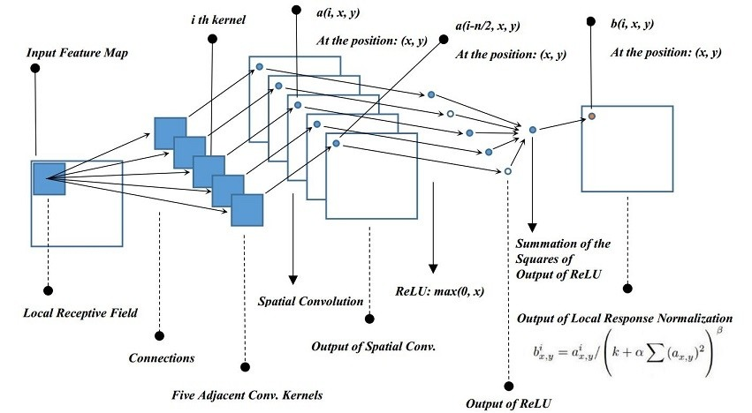
Local Response Normalization

Slide 13
Why Local Response Normalization
Encourage some kind of inhibition and boost the neurons with relatively larger activations
1.Lateral inhibition
2. Dampen the responses that are uniformly large

Slide 14
Overlapping Pooling
S<Z

Slide 15
Dropout
1.Setting to zero the output of each hidden neuron with probability 0.5. Every time an input is presented, the neural network samples a different architecture,but all these architectures share weights.
2.This technique reduces complex co-adaptations of neurons,since a neuron cannot rely on the presence of particular other neurons. It is, therefore, forced to learn more robust features that are useful in conjunction with many different random subsets of the other neurons.
3.At test time, we use all the neurons but multiply their outputs by 0.5,

Slide 16
谢谢

